Slide 1

Xdp-tutorial

Slide 2
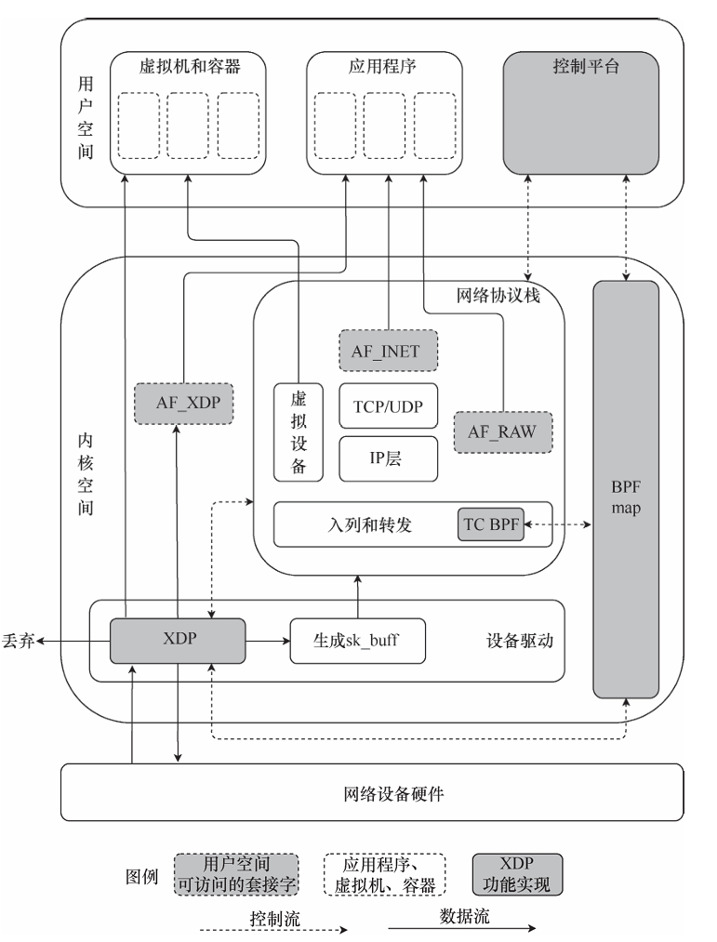
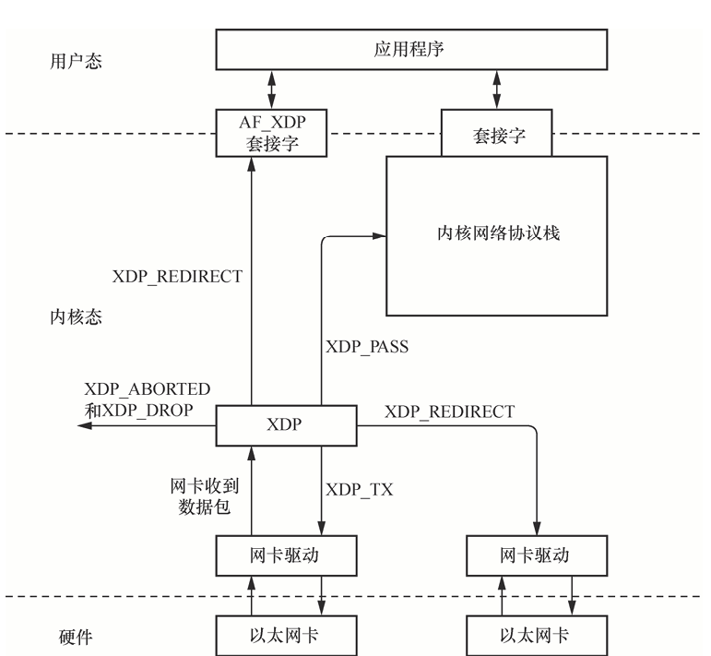
XDP系统架构及返回码

Slide 3
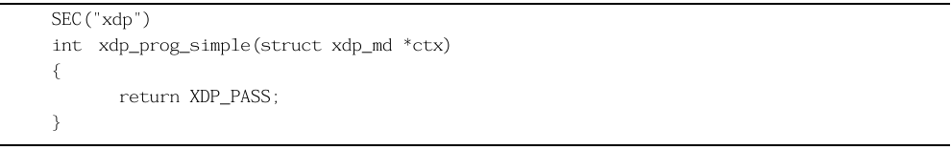
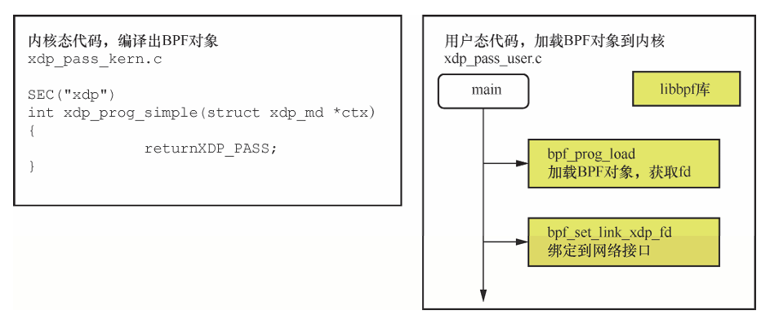
Basic-XDP程序挂载
编写简单的xdp程序以及通过libbpf库或者iproute2将xdp程序加载到内核并将内核代码挂载到指定的网络接口上。
sudo ip link set dev lo xdpgeneric obj xdp_pass_kern.o sec xdp
# 将 xdp_pass_kern.o 中的 XDP 程序加载到 lo（回环接口）上，并指定该程序来自目标文件的 xdp 段。
sudo ./xdp_pass_user --dev lo # 运行用户空间程序，测试 XDP 程序
sudo xdp-loader load -m skb load xdp_pass_kern.o #通过 xdp-loader 工具将 XDP 程序 xdp_pass_kern.o 加载到网络接口，并且指定了程序的运行模式为 skb
sudo ./xdp_loader --dev veth-basic02 --progname xdp_pass_func #通过用户空间程序 xdp_loader 将名为 xdp_pass_func 的 XDP 程序加载到指定的 veth-basic02 网络接口
Notes:
drv（驱动模式） XDP 程序在内核的网络栈中处理网络数据包时，会直接调用网卡驱动进行处理。
skb（Socket Buffer 模式） XDP 程序在内核的网络栈中处理网络数据包时，会在 Socket Buffer 层次进行处理
hw（硬件模式）数据包处理完全由硬件（如支持 XDP 的网卡）完成

Slide 4
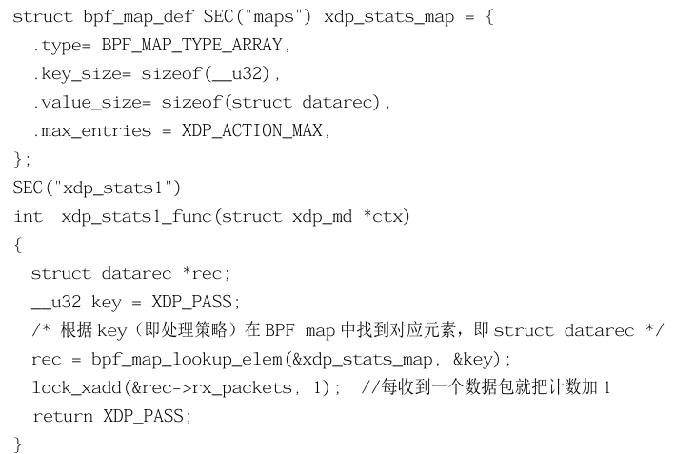
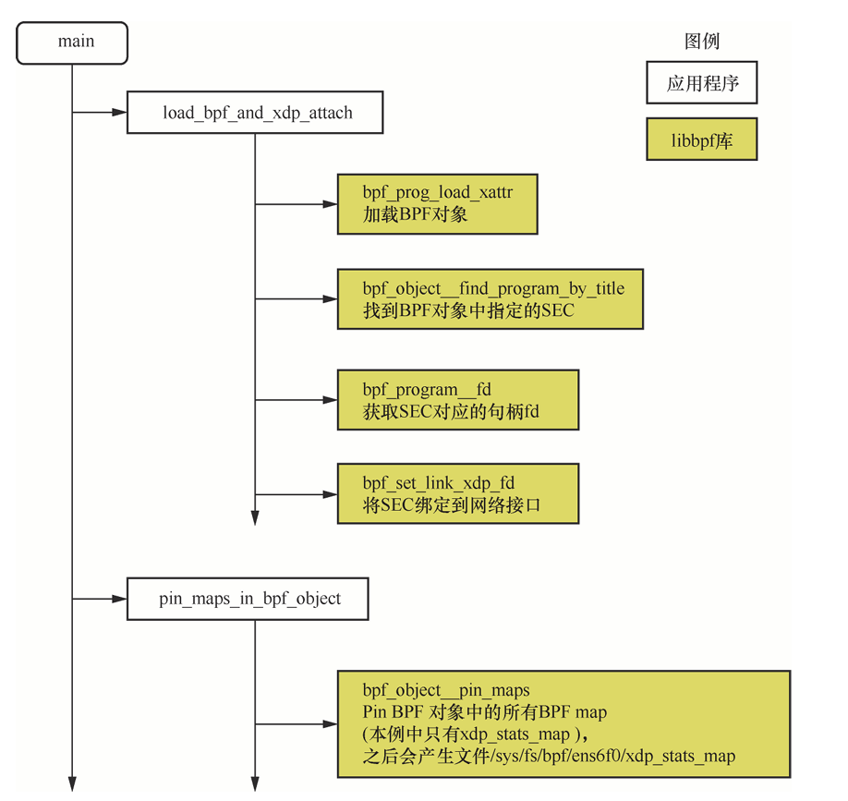
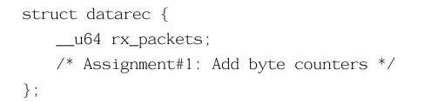
Basic-BPF map
在xdp_load.c中，将xdp_prog_kern.c编译出的BPF 对象
加载到内核
BPF map（BPF程序使用的 一种持久性存储机制）
Notes:
Type 被设置为BPF_MAP_TYPE_ARRAY，表示此BPF map的数据组织形式是一个普通的数组，数组中的元素个数为XDP_ACTION_MAX。
Key 指的是XDP_PASS等返回码，是数据包处理策略。
value 指的是数据实体，是此BPF map中真正保存的数据，它的数据类型为struct datarec。

Slide 5
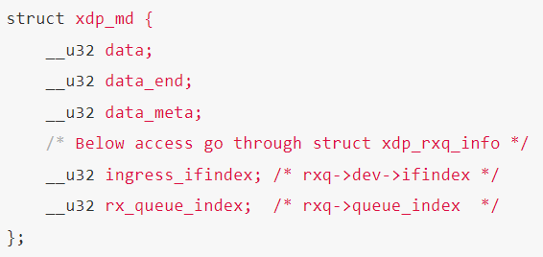
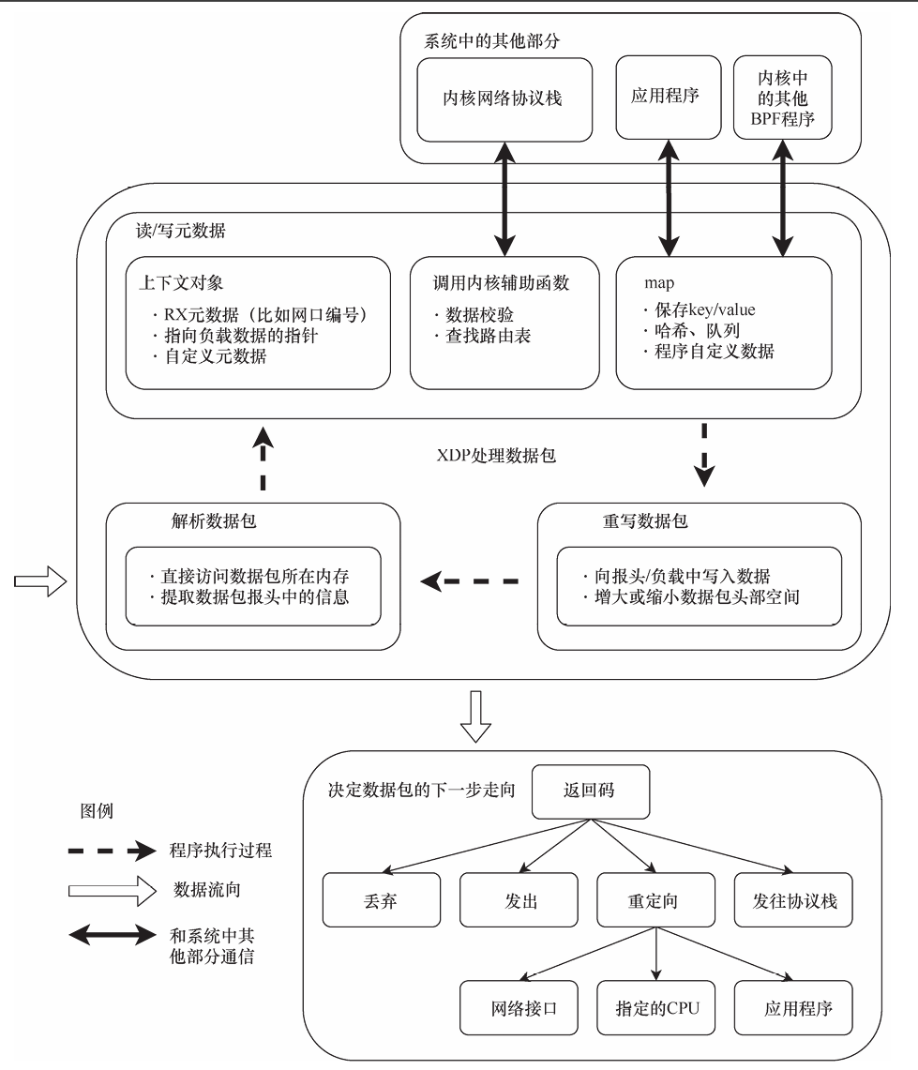
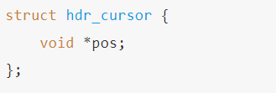
Package
使用XDP程序对数据包进行操作，包括解析、改写和重定向。
系统会传递给它一个上下文对象作为参数（即 struct xdp_md *ctx），包括了指向原始包数据的指针，以及描述这个包是从哪个网卡的哪个接口接收上来的等元数据字段。
使用helper函数解析数据包头时，通常需要修改当前解析器的位置。需要跟踪当前解析位置的header cursor。
Notes:
最后两个成员分别是接收数据包的网络接口索引 ifindex 和接收队列索引 queue_index

Slide 6
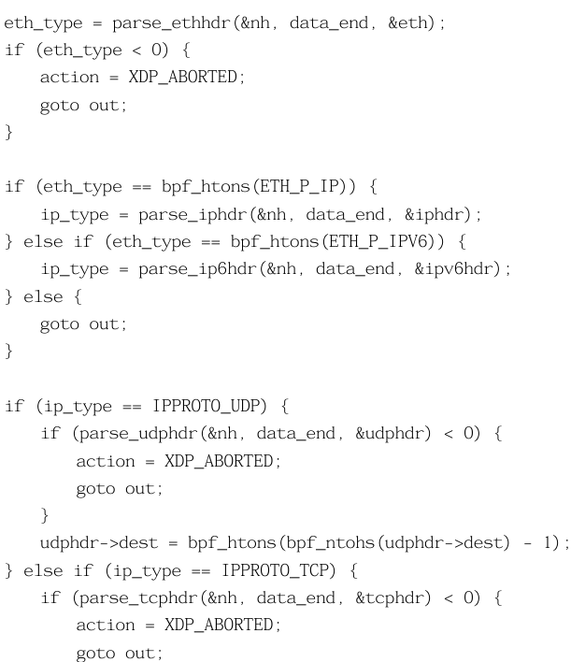
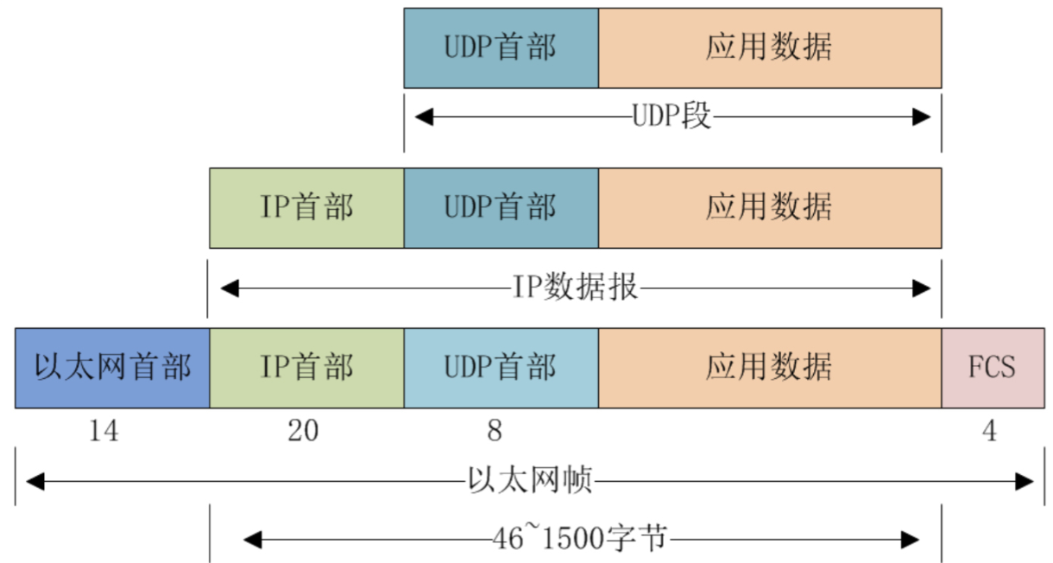
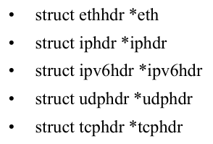
Package-parsing & rewriting
Notes:
tcphdr->dest = bpf_htons(bpf_ntohs(tcphdr->dest) - 1);

Slide 7
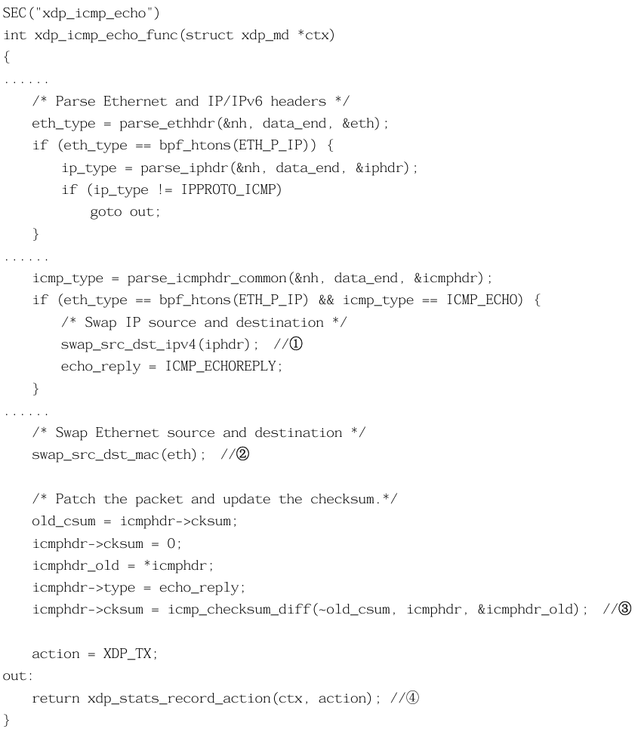
Package-redirecting
将数据包转发到原网卡接口
① 交换源IP和目的IP。
② 交换源MAC和目的MAC。
③ 重新计算ICMP报头中的校验和。
④ 最终返回XDP_TX，作用是把数据包重新发回之前接收到它的那个网络接口。
Notes:
tcphdr->dest = bpf_htons(bpf_ntohs(tcphdr->dest) - 1);

Slide 8
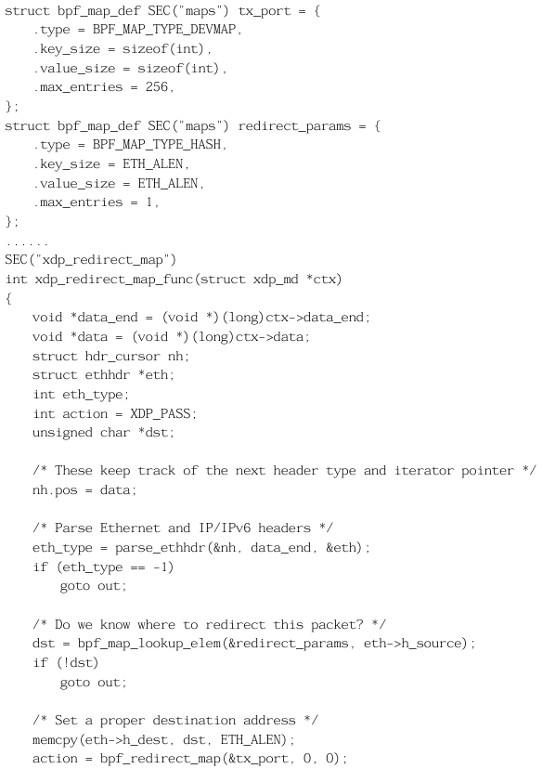
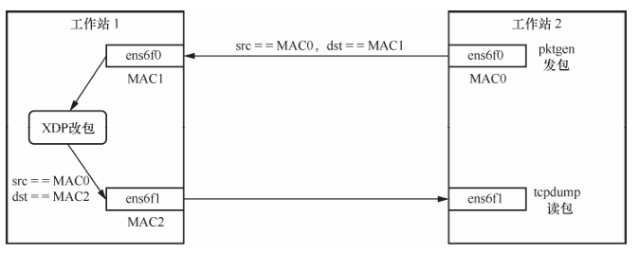
Package-redirecting
将数据包转发到其他网卡接口

Slide 9
SM4加密算法
SM4密码算法是一个分组算法。该算法的分组长度为128比特,密钥长度为128比特。加密算法与密钥扩展算法都采用32轮非线性迭代结构。

Slide 10
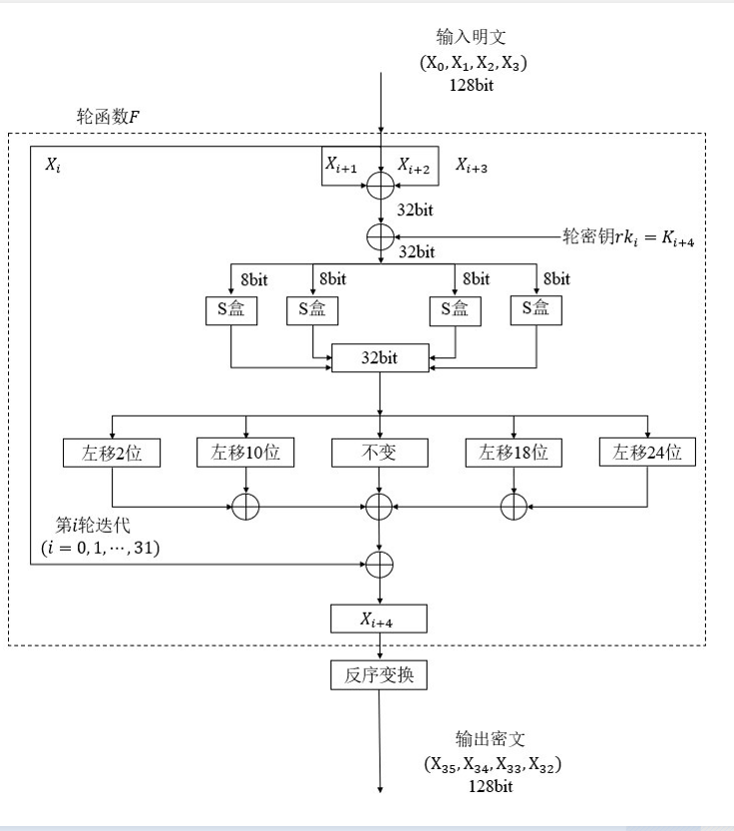
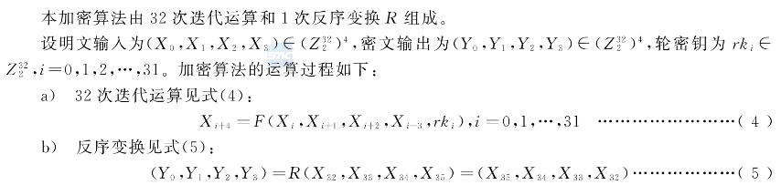

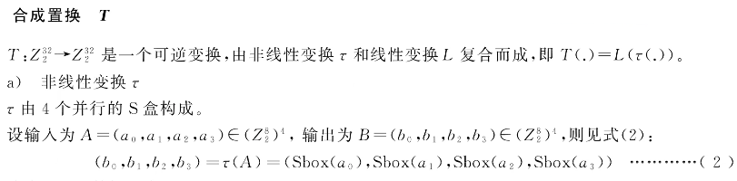
加密算法
本加密算法由32次选代运算和1次反序变换R组成。设明文输人为(X。,X,X,X,)€(Z:)“,密文输出为(。,,,,)∈(Z”)“,轮密钥为 k:∈Zi-0,1,2,…,31。加密算法的运算过程如下:
(1)32 次迭代运算:X:+4-F(X;,X:+1,X:+,X:+;),i-0,1,…,31;(2)反序变换:(X。,,,;)-R(X,X,X,Xs)-(Xs,X,Xs;,Xs)。

Slide 11
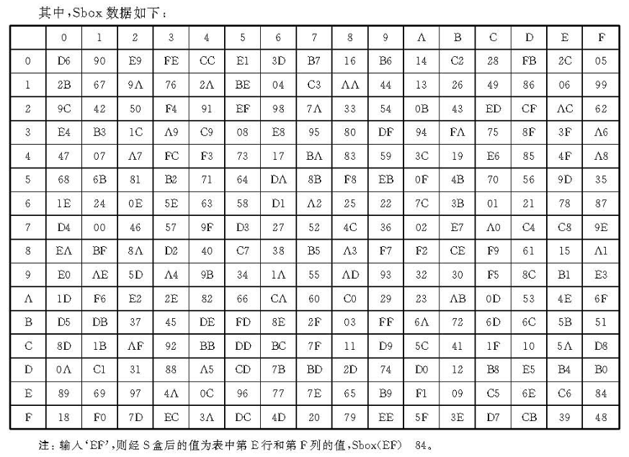
加密算法
本加密算法由32次选代运算和1次反序变换R组成。设明文输人为(X。,X,X,X,)€(Z:)“,密文输出为(。,,,,)∈(Z”)“,轮密钥为 k:∈Zi-0,1,2,…,31。加密算法的运算过程如下:
(1)32 次迭代运算:X:+4-F(X;,X:+1,X:+,X:+;),i-0,1,…,31;(2)反序变换:(X。,,,;)-R(X,X,X,Xs)-(Xs,X,Xs;,Xs)。

Slide 12
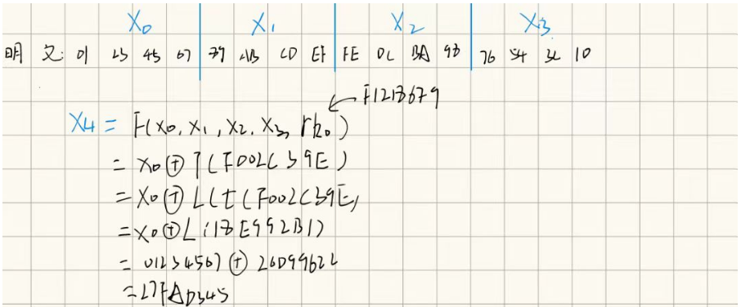
加密算法
本加密算法由32次选代运算和1次反序变换R组成。设明文输人为(X。,X,X,X,)€(Z:)“,密文输出为(。,,,,)∈(Z”)“,轮密钥为 k:∈Zi-0,1,2,…,31。加密算法的运算过程如下:
(1)32 次迭代运算:X:+4-F(X;,X:+1,X:+,X:+;),i-0,1,…,31;(2)反序变换:(X。,,,;)-R(X,X,X,Xs)-(Xs,X,Xs;,Xs)。

Slide 13
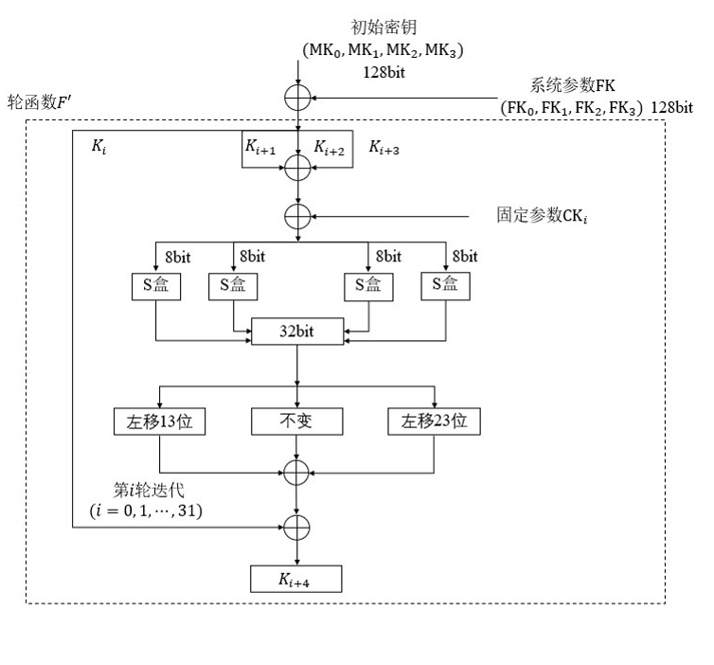
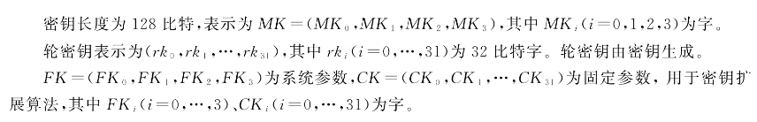
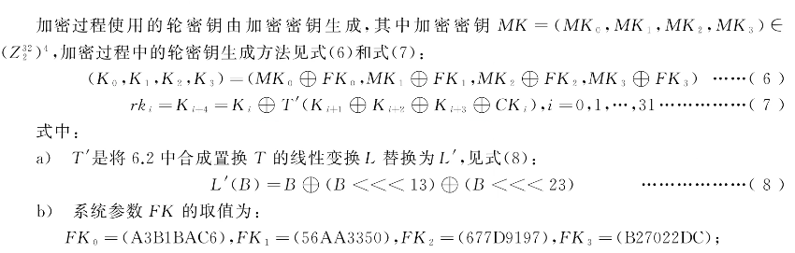
密钥扩展算法

Slide 14
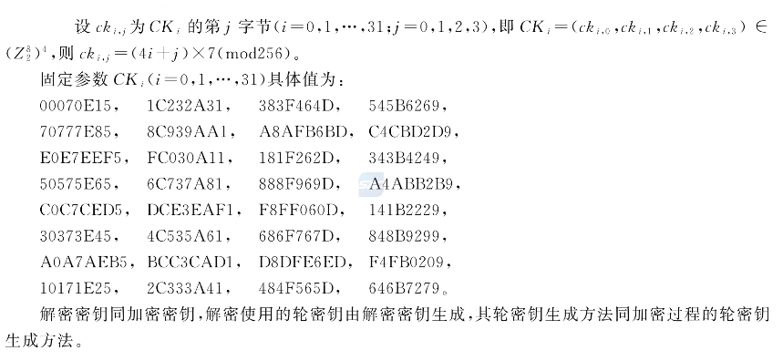
密钥扩展算法

Slide 15
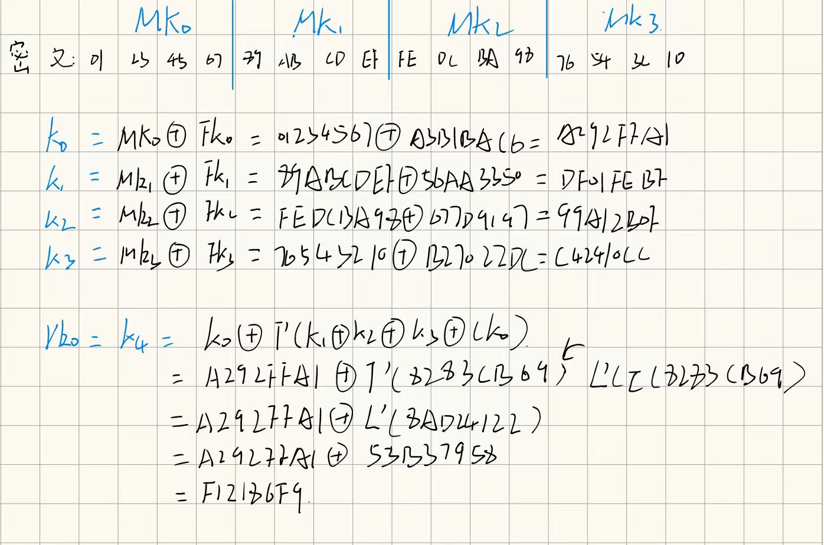
密钥扩展算法

Slide 16
SM4解密算法
数据解密和数据加密的算法结构相同,只是轮密钥的使用顺序相反,解密轮密钥是加密轮密钥的逆序

